Slide 1
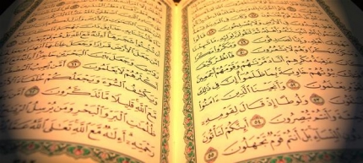
Koranen
Muslimernes hellige bog

Slide 2
Om koranen
Betyder recitation.
Forstås inden for islam som Guds direkte ord formidlet af ærkeenglen Gabriel til Muhammad via åbenbaringer.
Sproget er arabisk, der derfor også opfattes som Himlens sprog.
Bogen er altså i sig selv en hellig genstand for muslimer.

Slide 3
Opbygning af koranen
Består af 114 suraer (kapitler).
Er opbygget efter længden på suraerne (med undtagelse af den første).
Mekkaåbenbaringerne er korte og poetiske. Indholdet er mere abstrakt og omhandler de mere overnaturlige trosaspekter. Muhammad kun åndelig leder.
Medinaåbenbaringerne er lange og indholdet jordnært. Hovedvægten ligger på juridiske, etiske og sociale aspekter. Muhammad både åndelig og verdslig leder.

Slide 4
Væsentlige årstal
610 - Muhammad modtager de første åbenbaringer i Mekka
622 - Udvandringen til Medina - Muhammad modtager flere åbenbaringer
632 - Muhammad dør i Medina
644 - Uthman bliver kalif
644-655 - Uthman udarbejder Koranen

